Slide 1
Proyecto SLV-C-MOH
SOCIALIZACIÓN DE PRINCIPALES ESTRATEGIAS DE SUBVENCIÓN VIH-TB 2025-2027
Dra. Ana Isabel Nieto Gómez
Receptor Principal MINSAL

Slide 2
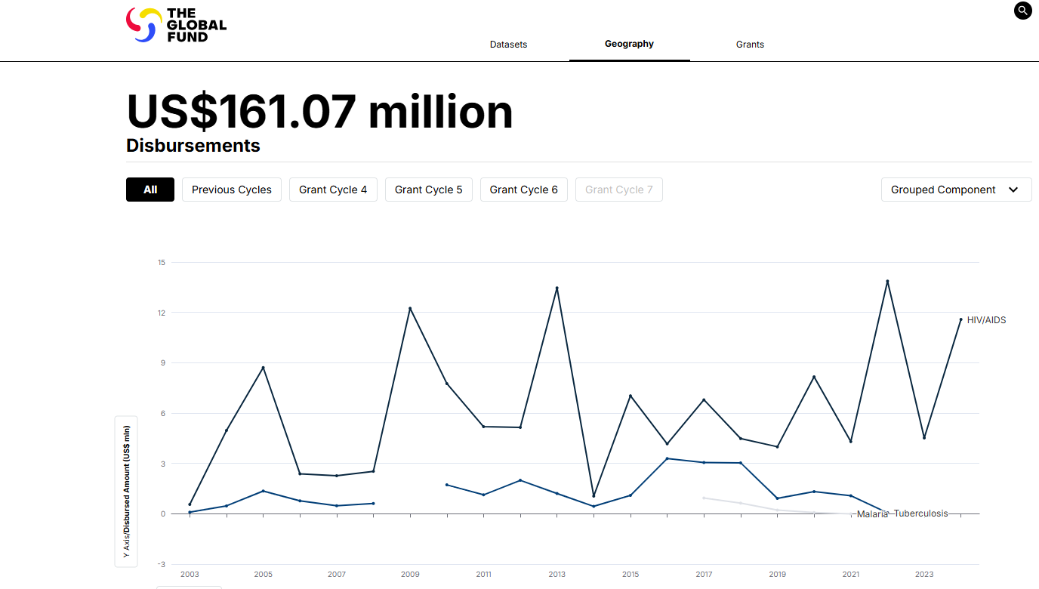
Financiamiento Fondo Mundial a El Salvador
Desde el año 2003 a la fecha el Fondo Mundial ha desembolsado $161,070,980.00 millones para contribuir a la respuesta nacional del VIH, TB y Malaria.
14 convenios, con desembolsos de forma acumulativa, con la siguiente distribución:
VIH:US$135,112,185.00
TB: US$ 24,103,474.00
MALARIA: US$1,855,321.00
A través de diferentes receptores principales: PNUD, MINSAL, PLAN INTERNATIONAL.
Fuente 11092024: The Data Explorer - El Salvador (theglobalfund.org)

Slide 3
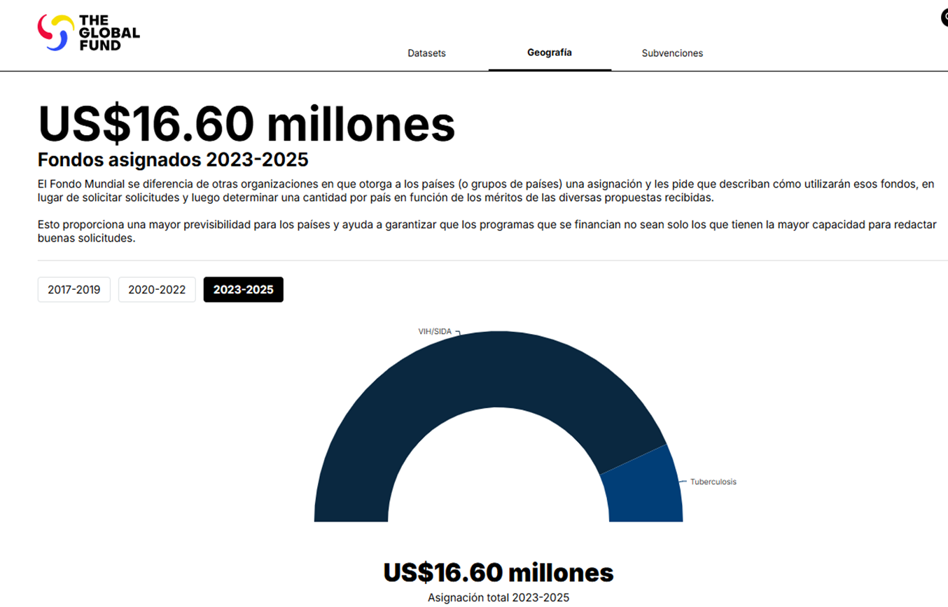
Asignación Financiamiento Fondo Mundial 2025-2027
FONDO MUNDIAL notifica a El Salvador a través de CARTA DE ASIGNACIÓN con fecha 20 diciembre 2022
RP MINSAL $ 4,314,801.59
US$2,221,745.00 13.38%

Slide 4
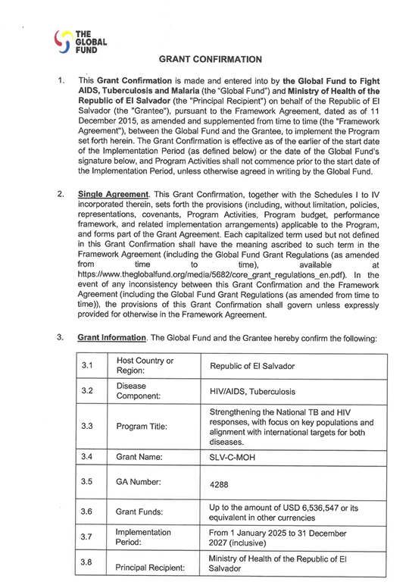
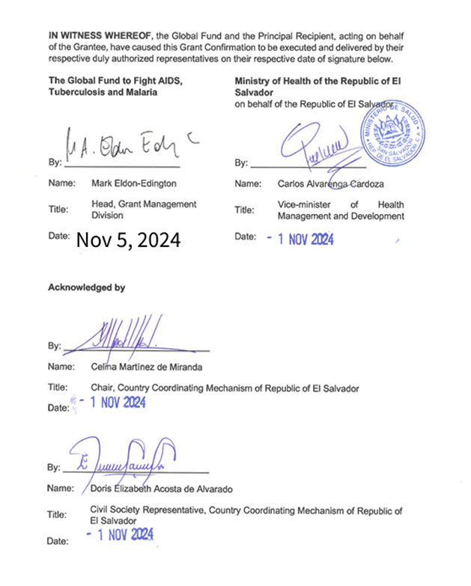
Convenio SLV-C-MOH 2025-2027

Slide 5
FINANCIAMIENTO BASADO EN RESULTADOS (BFR):
COMPONENTE VIH Y TB 2025-2027
Financiamiento en la que los pagos están supeditados a la verificación de resultados predeterminados (pueden ser a nivel de impacto, resultado, cobertura, productos o hitos).
Pretende aumentar la eficacia del programa y, en última instancia, maximizar el impacto de la inversión en los resultados sanitarios nacionales vrs incumplimiento PENALIDAD
Verificación de resultados: se ha definido el enfoque de verificación independiente de los resultados y se ha identificado a la entidad que llevará a cabo las verificaciones: DQR, Revisiones escritorio de la data.
Enfocado en los sistemas nacionales, la optimización de recursos y el impacto, más que en la gestión de los insumos.
Garantía externa: la Institución Máxima de Auditoría o el auditor institucional (incluidos los auditores externos e independientes) tienen capacidad para realizar auditorías de sistemas o basadas en el desempeño.

Slide 6
ESTRATEGIAS A IMPLEMENTAR COMPONENTE VIH
Estrategia Prevención Combinada para Poblaciones Clave, incluyendo población adolescente y joven
Prueba VIH, Paquete Prevención
Estrategias para Búsqueda de Positivos: NAP, NAC
Estrategia Prevención PrEP
Estrategia Auto Prueba
1) Asistida
2)Entorno Privado
Estrategia de Prevención de la transmisión materno infantil y sífilis
Estrategia de Tratamiento cuido y apoyo

Slide 7
COMPONENTE VIH 2025-2027
DISTRIBUCIÓN PRESUPUESTO PARA INDICADORES COBERTURA
INDICADORES PAGO POR RESULTADOS | TOTALES | %
KP-6 - Otro 5 Número de hombres que tienen relaciones sexuales con hombres y numero de personas transgénero que recibieron algún producto PrEP al menos una vez durante el período de reporte. | $ 1,078,168.52 | 25%
HTS-5- Otro 6 Porcentaje de personas recién diagnosticadas con infección por el VIH que han iniciado tratamiento antirretroviral en el período de reporte. | $ 1,112,269.81 | 26%
TCS-1.1 - Otro 7 Número de personas que viven con VIH en tratamiento antirretroviral al final del período de reporte. | $ 1,241,829.33 | 29%
TB/HIV-3.1a - Otro 8 Porcentaje de personas que viven con el VIH que acaban de iniciar el tratamiento antirretroviral y que fueron sometidas a pruebas de tuberculosis | $ 882,533.93 | 20%
TOTAL | $ 4,314,801.59 | 100%

Slide 8
COMPONENTE VIH 2025-2027
4 INDICADORES DE COBERTURA
NOMBRE DEL INDICADOR PAGO POR RESULTADOS | LB AÑO 2023 | METAS ANUALES
NOMBRE DEL INDICADOR PAGO POR RESULTADOS |  | 2025 | 2026 | 2027
KP-6 - Otro 5 Número de hombres que tienen relaciones sexuales con hombres y número de personas transgénero que recibieron algún producto PrEP al menos una vez durante el período de reporte. | 2,942 | 3,609 | 4,173 | 4,545
HTS-5- Otro 6 Porcentaje de personas recién diagnosticadas con infección por el VIH que han iniciado tratamiento antirretroviral en el período de reporte. | 68.99% | 72% | 75% | 78%
TCS-1.1 - Otro 7 Número de personas que viven con VIH en tratamiento antirretroviral al final del período de reporte. | 15,506 | 16,806 | 17,456 | 18,106
TB/HIV-3.1a - Otro 8 Porcentaje de personas que viven con el VIH que acaban de iniciar el tratamiento antirretroviral y que fueron sometidas a pruebas de tuberculosis |  | 80% | 85% | 90%

Slide 9
ESTRATEGIAS A IMPLEMENTAR COMPONENTE TUBERCULOSIS
Estrategia de Detección temprana de casos de TB, con enfoque en grupos vulnerables PPL, Coinfección TB/VIH, ECNo Transmisibles
Estrategia tratamiento de los casos de tuberculosis en todas sus formas.
Atención integral a grupos de mayor riesgo de TB
Tratamiento Prevención Infección Latente de Tuberculosis
Tamizaje Activo a través de UM RX a PPL y otros grupos de mayor riesgo de TB
Tamizaje Activo a través de Gene Xpert a PPL y otros grupos de mayor riesgo de TB
“Plan nacional para la mitigación del impacto de la tuberculosis en la atención de población de mayor riesgo y vulnerabilidad con énfasis en personas privadas de libertad, ElSalvador 2023-2026” 70% Ppto

Slide 10
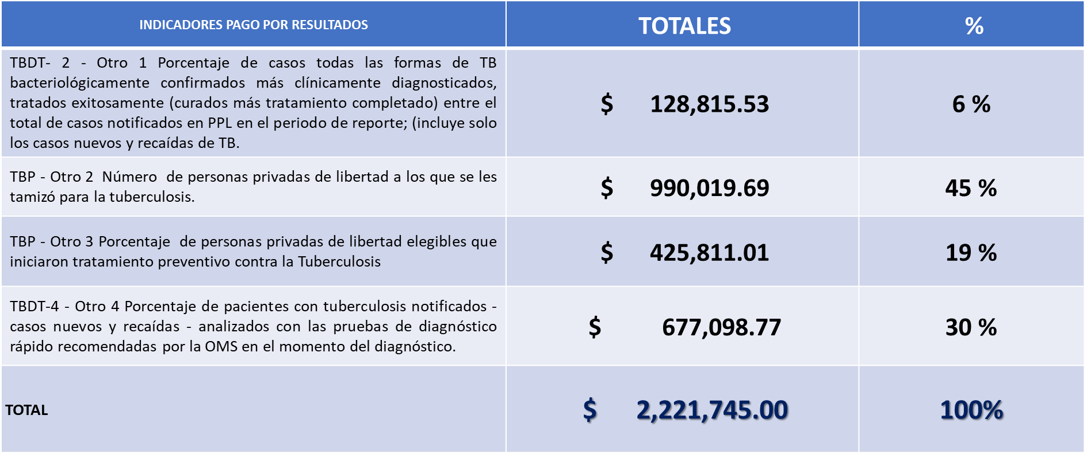
COMPONENTE TUBERCULOSIS 2025-2027 DISTRIBUCIÓN PRESUPUESTO INDICADORES DE COBERTURA

Slide 11
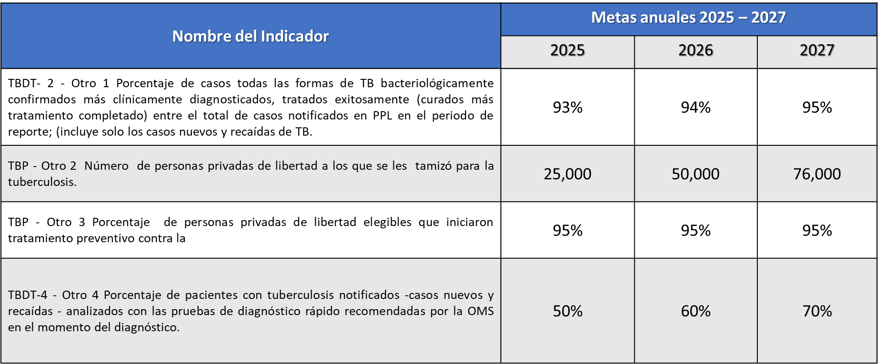
COMPONENTE TUBERCULOSIS 2025-2027 4 INDICADORES DE COBERTURA

Slide 12
SUBVENCIÓN SLV-C-MOH 2025-2027 EL SALVADOR: RESPUESTA DE PAIS

Slide 13
SUBVENCIÓN SLV-C-MOH 2025-2027 EL SALVADOR: RESPUESTA DE PAIS

